Slide 1
Project Management
مدیریت پروژه
دکتر احمد تقی نژاد
Notes:
اسکار نیستراش

Slide 2

سرفصل مطالب
ESE — Project Management
مدیریت ریسک
محدوده و تخمین
برنامه ریزی و زمانبندی
مقابله با تاخیرها
استخدام, هدایت, کار تیمی
© Oscar Nierstrasz
ESE 9.<number>

Slide 3
منابع
ESE — Project Management
Sources
Software Engineering, I. Sommerville, 7th Edn., 2004.
Software Engineering — A Practitioner’s Approach, R. Pressman, Mc-Graw Hill, 5th Edn., 2001.
Recommended Reading
The Mythical Man-Month, F. Brooks, Addison-Wesley, 1975
Object Lessons, T. Love, SIGS Books, 1993
Peopleware, Productive Projects and Teams (2nd edition), Tom DeMarco and Timothy Lister, Dorset House, 1999.
Succeeding with Objects: Decision Frameworks for Project Management, A. Goldberg and K. Rubin, Addison-Wesley, 1995
Extreme Programming Explained: Embrace Change, Kent Beck, Addison Wesley, 1999
© Oscar Nierstrasz
ESE 9.<number>

Slide 4
سرفصل مطالب
ESE — Project Management
مدیریت ریسک
محدوده و تخمین
برنامه ریزی و زمانبندی
مقابله با تاخیرها
استخدام, هدایت, کار تیمی
© Oscar Nierstrasz
ESE 9.<number>

Slide 5
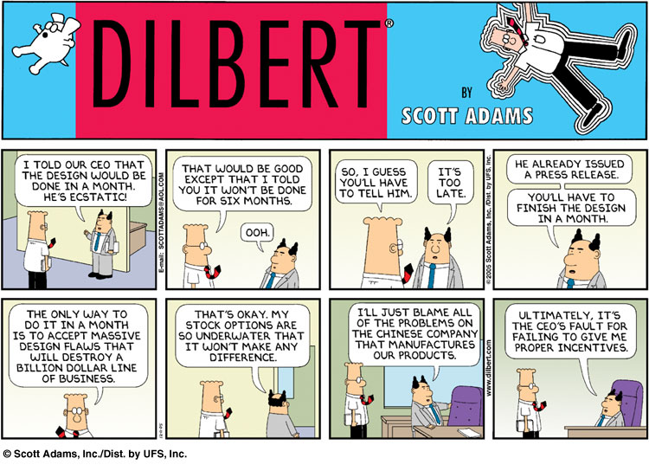
ESE — Project Management
۱-«به مدیرعامل‌مان گفتم که طراحی به زودی آماده می‌شود. حسابی خوشحال شد.»
۲- ولی من به شما گفته بودم که تکمیل آن شش ماه طول می‌کشد.
۳-باید بهشون بگی
۴-خب، دیگر خیلی دیر شده
۵-او قبلاً بیانیه‌ی خبری صادر کرده. باید طراحی را ظرف یک ماه تمام کنید.
۶-«تنها راه این است که نقص‌های عمده‌ی طراحی را بپذیریم که باعث نابودی خط تولید میلیارد دلاری می‌شود.»
۷-«مشکلی نیست. گزینه‌های سهام من آن‌قدر بی‌ارزش شده که دیگر اهمیتی ندارد.»
۸-«تمام مشکلات را گردن شرکت چینی تولیدکننده‌ی محصولات‌مان می‌اندازم.»
۹-«در نهایت، مقصر اصلی مدیرعامل است که مشوق‌های مناسبی برایم فراهم نکرده.»
© Oscar Nierstrasz
http://en.wikipedia.org/wiki/Fair_use
ESE 9.<number>
Notes:
در این کارتون دیلبرت، یک سری گفتگوهای طنزآمیز در محیط کاری نشان داده شده است. دیلبرت به رئیس خود می‌گوید که به مدیرعامل گفته طراحی در یک ماه تمام خواهد شد و مدیرعامل هم بسیار خوشحال شده است. رئیس به او پاسخ می‌دهد که خوب است، اما من به تو گفته بودم که این کار شش ماه طول می‌کشد!
سپس بحث می‌کنند که دیلبرت باید به مدیرعامل اطلاع دهد، اما رئیس می‌گوید که دیگر دیر شده چون مدیرعامل قبلاً یک اطلاعیه مطبوعاتی منتشر کرده و حالا دیلبرت باید طراحی را در یک ماه تمام کند.
دیلبرت می‌گوید تنها راه انجام این کار در یک ماه، پذیرش نقص‌های طراحی است که می‌تواند یک خط تجاری یک میلیارد دلاری را نابود کند. رئیس بی‌تفاوت پاسخ می‌دهد که مشکلی نیست، چون سهام او آنقدر کم‌ارزش است که تفاوتی نمی‌کند.
در پایان، دیلبرت تصمیم می‌گیرد همه مشکلات را به گردن شرکت چینی تولیدکننده محصولات بیندازد، و رئیس نتیجه‌گیری می‌کند که در نهایت، تقصیر مدیرعامل است که مشوق‌های مناسب به او نداده است.
این کارتون به شکلی طنزآمیز، مشکلات رایج در محیط‌های کاری مانند مدیریت ضعیف، زمان‌بندی غیرواقعی پروژه‌ها، فرافکنی و فرهنگ سرزنش را به تصویر می‌کشد.

Slide 6
مدیریت پروژه چیه؟
ESE — Project Management
چالش پروژه = تحویل درسر وقت و با بودجه تعیین شده
مدیریت پروژه = برنامه ریزی برای کار و انجام کار با برنامه
© Oscar Nierstrasz
ESE 9.<number>

Slide 7
وظایف مدیریتی
ESE — Project Management
برنامه ریزی: برآورد و برنامه ریزی منابع
سازمان: چه کسی چه می کند
کارکنان: استخدام و انگیزش پرسنل
هدایت: اطمینان از اینکه تیم به عنوان یک کل عمل می کند
نظارت (کنترل): انحرافات برنامه + اقدامات اصلاحی را شناسایی کنید
© Oscar Nierstrasz
ESE 9.<number>
Notes:
۱. برنامه‌ریزی (برآورد و برنامه‌ریزی منابع):
مثال: در پروژه توسعه یک اپلیکیشن موبایل، مدیر پروژه زمان لازم برای طراحی رابط کاربری، پیاده‌سازی بک‌اند، تست و استقرار را تخمین می‌زند. او با توجه به منابع انسانی و بودجه موجود، جدول زمان‌بندی پروژه (Gantt Chart) را تهیه کرده و منابع مورد نیاز مانند تعداد برنامه‌نویس‌ها، طراحان و تست‌کننده‌ها را تخصیص می‌دهد.
۲. سازمان (چه کسی چه می‌کند):
مثال: در همان پروژه، طراح رابط کاربری مسئول طراحی ظاهر اپلیکیشن است، برنامه‌نویس بک‌اند مسئول پیاده‌سازی منطق سمت سرور، و مدیر پروژه مسئول هماهنگی و ارتباط با مشتری است. شرح وظایف هر فرد به‌وضوح تعریف شده و وظایف به‌صورت ساختارمند بین اعضا تقسیم شده‌اند.
۳. کارکنان (استخدام و انگیزش پرسنل):
مثال: برای تکمیل تیم، یک برنامه‌نویس جدید با تخصص در Flutter استخدام می‌شود. سپس، به منظور افزایش انگیزه تیم، مدیر پروژه اهداف شفاف تعریف کرده، سیستم پاداش عملکرد را فعال کرده و جلسات منظم بازخورد برگزار می‌کند تا کارکنان احساس مشارکت و ارزشمندی کنند.
۴. هدایت (اطمینان از اینکه تیم به‌عنوان یک کل عمل می‌کند):
مثال: مدیر پروژه با برگزاری جلسات روزانه (Daily Scrum) از وضعیت وظایف آگاه می‌شود، موانع احتمالی را رفع کرده و مطمئن می‌شود که همه اعضای تیم با هدف مشترک پروژه هم‌راستا هستند. در صورت بروز اختلاف، با تسهیل گفتگو هماهنگی تیمی را بازمی‌گرداند.
۵. نظارت/کنترل (شناسایی انحرافات از برنامه + اقدامات اصلاحی):
مثال: در نیمه پروژه، مدیر پروژه متوجه می‌شود که فاز تست به دلیل کمبود نیروی انسانی از برنامه عقب افتاده است. او با تجزیه‌وتحلیل علت، تصمیم می‌گیرد یک تست‌کننده اضافه استخدام کرده و بخشی از وظایف تست را به‌صورت موازی بین اعضای دیگر توزیع کند تا انحراف جبران شود.

Slide 8
مدیریت ریسک
ESE — Project Management
اگر به‌طور فعالانه به ریسک‌ها حمله نکنید، آن‌ها به‌طور فعالانه به شما حمله خواهند کرد.
— تام گیلب
ریسک‌های پروژه
بودجه، برنامه‌ریزی، منابع، اندازه، نیروی انسانی، روحیه و انگیزه ...
ریسک‌های فنی
فناوری پیاده‌سازی، اعتبارسنجی، نگهداری و تعمیرات ...
ریسک‌های کسب‌وکار
بازار، فروش، مدیریت، تعهد ...
© Oscar Nierstrasz
ESE 9.<number>
Notes:
Pressman pp 44, 96
🔹 ریسک‌های پروژه:
بودجه: هزینه‌ توسعه پروژه بیشتر از برآورد اولیه می‌شود.
برنامه‌ریزی: فاز طراحی بیشتر از زمان پیش‌بینی‌شده طول می‌کشد.
منابع: یکی از اعضای کلیدی تیم به مرخصی طولانی می‌رود.
اندازه پروژه: پیچیدگی پروژه کمتر از واقع برآورد شده و مشکلات افزایش می‌یابد.
نیروی انسانی: کمبود توسعه‌دهنده متخصص باعث کندی پیشرفت می‌شود.
روحیه و انگیزه: نارضایتی از مدیریت باعث کاهش بهره‌وری تیم می‌شود.
🔹 ریسک‌های فنی:
فناوری پیاده‌سازی: چارچوب انتخاب‌شده (مثلاً یک فریم‌ورک جدید) ناسازگار با نیازهای پروژه است.
اعتبارسنجی: ماژول تحویل داده شده، نتایج درست تولید نمی‌کند و تست‌ها رد می‌شوند.
نگهداری و تعمیرات: نبود مستندات کافی، پشتیبانی و توسعه آتی را دشوار می‌کند.
🔹 ریسک‌های کسب‌وکار:
بازار: محصول توسعه‌یافته با نیاز بازار هم‌خوانی ندارد.
فروش: تیم فروش قادر به جذب مشتریان هدف نیست.
مدیریت: تغییر در مدیریت سازمان، اولویت‌های پروژه را دگرگون می‌کند.
تعهد: شرکای تجاری از ادامه همکاری منصرف می‌شوند.

Slide 9
مدیریت ریسک…
ESE — Project Management
مدیریت باید:
شناسایی ریسک در اسرع وقت
ارزیابی اینکه آیا ریسک قابل قبول هستند
اقدامات لازم را برای کاهش و مدیریت ریسک انجام دهید
  برای مثال، نمونه سازی، ...
نظارت بر ریسک ها در طول پروژه
© Oscar Nierstrasz
ESE 9.<number>
Notes:
۱. شناسایی ریسک در اسرع وقت
مثال: در فاز ابتدایی طراحی نرم‌افزار، تیم توسعه متوجه می‌شود که یکی از APIهای کلیدی ممکن است به‌زودی از دسترس خارج شود. این ریسک در همان مراحل اولیه مستند و گزارش می‌شود.
۲. ارزیابی اینکه آیا ریسک قابل قبول است یا نه
مثال: تیم بررسی می‌کند که اگر API مذکور حذف شود، آیا جایگزین قابل‌اطمینانی برای آن وجود دارد. نتیجه ارزیابی نشان می‌دهد که ریسک در صورت وجود برنامه جایگزین قابل‌قبول است.
۳. اقدامات لازم برای کاهش و مدیریت ریسک انجام دهید
مثال: تیم تصمیم می‌گیرد به‌صورت موازی یک نسخه آزمایشی از نرم‌افزار با API جایگزین پیاده‌سازی کند (نمونه‌سازی)، تا در صورت نیاز سریعاً بتواند مهاجرت انجام دهد.
۴. نظارت بر ریسک‌ها در طول پروژه
مثال: در جلسات هفتگی پیشرفت، وضعیت API و اطلاعیه‌های رسمی آن بررسی می‌شود تا در صورت تغییر شرایط، اقدامات جدید سریعا انجام شود.

Slide 10
تکنیک های مدیریت ریسک
ESE — Project Management
موارد ریسکی | تکنیک مدیریت ریسک
کمبود کارکنان | کارکنان با استعداد بالا؛ تیم سازی؛ آموزش متقابل؛ پیش برنامه ریزی افراد کلیدی
زمانبندی و بودجه غیر واقع بینانه | هزینه دقیق ومنابع مختلف و برآورد زمانبندی؛ توسعه تکمیلی؛ استفاده مجدد از نرم افزار؛ کم کردن نیازمندها
توسعه توابع نرم افزاری اشتباه | نظرات کاربران، نمونه سازی، راهنمای کاربران اولیه
© Oscar Nierstrasz
ESE 9.<number>
Notes:
۱. کمبود کارکنان (Staff Shortage)
توضیح:
به‌معنای ناکافی بودن تعداد یا تخصص نیروهای انسانی مورد نیاز برای انجام به‌موقع و باکیفیت وظایف پروژه است.
علل احتمالی:
خروج غیرمنتظره پرسنل کلیدی
استخدام ناکارآمد یا تأخیر در جذب
تخصیص نیرو به پروژه‌های دیگر
ناتوانی در یافتن نیروی متخصص
تأثیرات:
تأخیر در تحویل ماژول‌ها
افزایش فشار کاری بر تیم موجود
افت کیفیت کار
کاهش روحیه و افزایش ریسک فرسودگی
راهکارهای پیشنهادی:
شناسایی نقش‌های بحرانی و تعریف طرح پشتیبان
استفاده از برون‌سپاری (outsourcing) در صورت لزوم
جذب و آموزش نیروی جوان در کنار افراد ارشد
تدوین برنامه حفظ نیرو (Retention Plan)
۲. زمان‌بندی و بودجه غیرواقع‌بینانه (Unrealistic Schedule and Budget)
توضیح:
برآوردهای زمانی و مالی که بدون تحلیل دقیق و بر اساس خوش‌بینی یا فشار بیرونی تعیین می‌شوند.
علل احتمالی:
نبود تحلیل ریسک در برنامه‌ریزی
فشار مدیران یا مشتریان برای تحویل سریع
تخمین نادرست منابع یا هزینه‌ها
نادیده گرفتن پیچیدگی‌های پروژه
تأثیرات:
ناتوانی در تحویل به‌موقع
افزایش هزینه‌های پنهان
کاهش کیفیت به دلیل شتاب‌زدگی
فرسایش تیم و نارضایتی ذی‌نفعان
راهکارهای پیشنهادی:
استفاده از روش‌های برآورد علمی (مثلاً PERT یا Function Point)
تخصیص حاشیه اطمینان (buffer) زمانی و مالی
مشارکت تیم فنی در تدوین زمان‌بندی و بودجه
بررسی پروژه‌های مشابه برای یادگیری تجربیات گذشته
۳. توسعه توابع نرم‌افزاری اشتباه (Development of Incorrect Software Functions)
توضیح:
به‌معنای توسعه قابلیت‌هایی است که با نیازهای واقعی کاربران مطابقت ندارند یا اولویت‌بندی آن‌ها نادرست است.
علل احتمالی:
درک نادرست نیازمندی‌ها
تغییرات مستمر در خواسته‌های مشتری
ارتباط ضعیف بین تحلیل‌گران و تیم توسعه
عدم وجود مستندات دقیق یا نمونه‌های قابل بررسی
تأثیرات:
اتلاف منابع برای توسعه امکانات بی‌کاربرد
نیاز به بازنویسی کد و صرف زمان مضاعف
نارضایتی مشتری از محصول
افزایش احتمال شکست پروژه
راهکارهای پیشنهادی:
به‌کارگیری تحلیل نیازمندی‌ها به‌صورت دقیق و تکرارشونده
استفاده از نمونه اولیه (Prototype) برای اعتبارسنجی
برگزاری جلسات بازخورد مکرر با ذی‌نفعان
پیاده‌سازی چابک (Agile) برای تحویل تدریجی و اصلاح‌پذیر

Slide 11
تکنیک های مدیریت ریسک…
ESE — Project Management
موارد ریسکی | تکنیک مدیریت ریسک
جریان تغییرات نیازمندی ها | آستانه تغییر بالا؛ پنهان سازی اطلاعات(پیشبینی تغییرات و پنهان کردن اثرآنها روی با ماژوله کردن)؛ توسعه تکمیلی( قادرساختن برای انجام تغییرات در ورژن بعدی)
ایرادات کارایی realtime | شبیه سازی; benchmarking; مدل سازی; بکارگیری ابزار مناسب; tuning
© Oscar Nierstrasz
ESE 9.<number>
Notes:
۱. جریان تغییرات نیازمندی‌ها (Requirements Change Flow)
چالش:
در پروژه‌های نرم‌افزاری، نیازمندی‌ها ممکن است در طول زمان دچار تغییر شوند. این تغییرات اگر کنترل‌نشده یا پیش‌بینی‌نشده باشند، باعث ایجاد هزینه، تأخیر، پیچیدگی و حتی شکست پروژه می‌شوند.
راهکارها:
▪ آستانه تغییر بالا (High Change Threshold):
به معنای این است که تغییرات فقط در صورت اهمیت بالا و با تأیید رسمی قابل اعمال باشند.
کارکرد: جلوگیری از تغییرات جزئی و مکرر که بهره‌وری تیم را مختل می‌کند.
مثال: فقط تغییراتی که بیش از ۱۵٪ عملکرد سیستم را تحت‌تأثیر قرار می‌دهند، پذیرفته می‌شوند.
▪ پنهان‌سازی اطلاعات (Information Hiding):
یعنی پیش‌بینی تغییرات ممکن و طراحی ماژولار سیستم به‌گونه‌ای که تغییر در یک بخش، کمترین اثر را بر سایر بخش‌ها داشته باشد.
کارکرد: افزایش انعطاف‌پذیری و کاهش هزینه تغییر.
مثال: تعریف اینترفیس مشخص برای ارتباط ماژول‌ها، به طوری که تغییر در پیاده‌سازی داخلی بر سایر اجزا تأثیر نگذارد.
▪ توسعه تکمیلی (Incremental/Successive Development):
امکان‌پذیر کردن اعمال تغییرات در نسخه‌های آینده به‌جای تلاش برای پوشش همه تغییرات در نسخه جاری.
کارکرد: ایجاد مسیر رسمی برای پذیرش تدریجی تغییرات.
مثال: مشتری درخواست یک قابلیت جدید می‌دهد، اما تیم تصمیم می‌گیرد آن را در نسخه دوم سیستم پیاده‌سازی کند.
۲. ایرادات کارایی سیستم‌های بلادرنگ (Real-Time Performance Issues)
چالش:
در سیستم‌های بلادرنگ، تأخیر در پاسخ‌دهی حتی به میزان میلی‌ثانیه می‌تواند بحرانی باشد. بنابراین کارایی باید قابل پیش‌بینی، قابل سنجش و قابل بهینه‌سازی باشد.
راهکارها:
▪ شبیه‌سازی (Simulation):
مدل‌سازی محیط اجرا برای آزمون رفتار سیستم قبل از پیاده‌سازی واقعی.
کارکرد: ارزیابی نقاط گلوگاه و پاسخ سیستم در سناریوهای بحرانی.
مثال: شبیه‌سازی بار شبکه در سیستم کنترل ترافیک هوایی.
▪ Benchmarking:
اجرای مجموعه‌ای از آزمون‌های عملکردی استاندارد برای سنجش سرعت و کارایی سیستم.
کارکرد: مقایسه عملکرد سیستم در برابر معیارهای قابل قبول یا رقبا.
مثال: مقایسه زمان پاسخ یک تابع پردازش تصویر روی چند معماری سخت‌افزاری.
▪ مدل‌سازی (Modeling):
استفاده از ابزارهای ریاضی یا گرافیکی برای تحلیل زمان‌بندی و منابع سیستم.
کارکرد: پیش‌بینی رفتار زمان‌بندی سیستم پیش از اجرا.
مثال: مدل‌سازی نرخ ورود داده‌ها و زمان پردازش در یک سیستم بلادرنگ صنعتی با ابزارهایی مانند UML یا Petri Nets.
▪ بکارگیری ابزار مناسب:
استفاده از نرم‌افزارها و ابزارهای توسعه‌ای که مخصوص سیستم‌های بلادرنگ طراحی شده‌اند.
مثال: استفاده از RTOS (Real-Time Operating Systems) یا ابزارهای پروفایلینگ مانند Valgrind، Tracealyzer.
▪ Tuning (تنظیم دقیق):
بهینه‌سازی دستی و جزئی پارامترهای عملکردی مانند تخصیص حافظه، اولویت تردها، یا زمان‌بندی.
کارکرد: حذف تأخیرهای جزئی برای رسیدن به پاسخ بلادرنگ.
مثال: تنظیم اولویت بالاتر برای وظایف حیاتی در سیستم کنترل پزشکی.
در صورت تمایل، می‌توانم یک جدول تطبیقی نیز برای مقایسه راهکارها در هر بخش ارائه دهم. آیا مایل هستید؟

Slide 12
نقشه‌راه
ESE — Project Management
مدیریت ریست
محدوده و تخمین
برنامه ریزی و زمانبندی
مقابله با تاخیرها
استخدام, هدایت, کار تیمی
© Oscar Nierstrasz
ESE 9.<number>

Slide 13
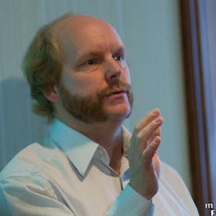
Focus on Scope
ESE — Project Management
برای چندین دهه برنامه نویسان گله مند بوده اند: "مشتریان نمی توانند ما را به آنچه می خواهند بگویند. وقتی آنها را به آنچه می گویند می خواهیم، آن ها را دوست ندارند. این حقیقت مطلق توسعه نرم افزار است. الزامات در ابتدا هرگز روشن نیست. مشتریان هرگز نمی توانند دقیقا همان چیزی را که می خواهند بگویند.
Kent Beck
© Oscar Nierstrasz
ESE 9.<number>
Notes:
Beck was one of the 17 original signatories of the Agile Manifesto,^{[1]} the founding document for agile software development
مثال:
مشتری درخواست یک "گزارش‌گیر ساده" می‌دهد، اما پس از تحویل، می‌گوید:
«می‌خواهم امکان فیلتر بر اساس تاریخ، نوع تراکنش و کاربر هم داشته باشد.»

Slide 14
داستان: دامنه و اهداف
ESE — Project Management
Myth
"یک بیانیه کلی از اهداف برای شروع برنامه نویسی کافی است."
Reality
تعریف ضعیف اولیه، علت اصلی شکست پروژه است.
© Oscar Nierstrasz
ESE 9.<number>
Notes:
Myth found at Pressman, page 18, Treatment: See Pressman page 67-68

Slide 15
Scope and Objectives
ESE — Project Management
برای برنامه ریزی، باید دامنه و اهداف روشن را تعیین کنید
اهداف: تعیین مقصد کلی پروژه، نه نحوه دستیابی به آنها.
محدوده: مشخص کننده توابع اولیه ای است که نرم افزار برای انجام آن ها را تعیین می کند و این عملکردها را به شیوه ای کمی محدود می کند.
اهداف باید واقع بینانه و قابل سنجش باشند
محدودیت ها، کارایی، قابلیت اطمینان باید صریحا بیان شود
مشتری باید اولویت ها را تعیین کند
© Oscar Nierstrasz
ESE 9.<number>

Slide 16
استراتژی های تخمین
ESE — Project Management
These strategies are simple but risky:
قضاوت کارشناس | با کارشناسان مشورت کنید و تخمین ها را مقایسه کنید  ارزان، اما غیر قابل اعتماد
برآورد توسط قیاس | مقایسه با سایر پروژه ها در یک دامنه کاربرد مشابه  محدودیت پذیری: باید پروژه مشابه باشد
قانون پاریکنسون | این پروژه هرچقدر که منابع در دسترس هستند هزینه دارد مزایا: بدون مصرف بیش از حد معایب: سیستم معمولا ناتمام است
قیمت گذاری برای پیروزی | پروژه به اندازه ای که مشتری میتواند روی آن هزینه کند می ارزد.
© Oscar Nierstrasz
ESE 9.<number>
Notes:
۱. قضاوت کارشناس (Expert Judgment)
توضیح:
تخمین مبتنی بر تجربه افراد خبره. از کارشناسان خواسته می‌شود که بر اساس دانش خود، هزینه یا زمان انجام یک پروژه را برآورد کنند.
مزایا:
سریع و کم‌هزینه
مناسب در مراحل اولیه یا وقتی داده کافی در دست نیست
معایب:
ذهنی و غیرقابل تکرار
ممکن است تحت تأثیر خوش‌بینی یا سوگیری فردی باشد
مثال:
یک توسعه‌دهنده ارشد می‌گوید: "این ماژول را در سه هفته می‌توانم تحویل دهم چون قبلاً پروژه‌ای مشابه انجام داده‌ام."
۲. برآورد توسط قیاس (Estimation by Analogy)
توضیح:
تخمین با مقایسه پروژه جاری با پروژه‌های قبلی در حوزه‌ای مشابه، به شرط داشتن داده‌های واقعی از آن‌ها.
مزایا:
در صورت وجود پروژه مشابه، می‌تواند دقیق باشد
یادگیری از تجربه‌های قبلی
معایب:
فقط در صورت شباهت واقعی کاربرد دارد
نیاز به داده‌های تاریخی دقیق
مثال:
"این سیستم مدیریت انبار، از نظر پیچیدگی و حجم داده مشابه پروژه X در سال گذشته است، پس هزینه آن حدوداً همان خواهد بود."
۳. قانون پارکینسون (Parkinson’s Law)
توضیح:
هر پروژه به اندازه منابعی که برای آن اختصاص یافته، هزینه یا زمان صرف خواهد کرد؛ نه بر اساس نیاز واقعی آن.
مزایا:
محدودکننده مصرف منابع
باعث فشار برای انجام سریع‌تر می‌شود
معایب:
ممکن است پروژه ناتمام یا بی‌کیفیت بماند
عدم واقع‌گرایی در تخصیص منابع
مثال:
اگر برای انجام پروژه ۸ هفته زمان داده شود، تیم همان ۸ هفته را صرف می‌کند، حتی اگر پروژه در ۵ هفته قابل انجام باشد.
۴. قیمت‌گذاری برای پیروزی (Price to Win)
توضیح:
تعیین هزینه بر اساس بودجه یا توان مالی مشتری، نه بر اساس ارزیابی واقعی از هزینه پروژه.
مزایا:
افزایش احتمال دریافت پروژه در بازار رقابتی
رضایت مشتری از نظر قیمت
معایب:
خطر انجام پروژه با کسری منابع
کیفیت پایین یا شکست پروژه در صورت عدم تطابق با واقعیت
مثال:
مشتری می‌گوید: "بودجه من ۵۰ میلیون است"، و شرکت پروژه را با این هزینه می‌پذیرد، حتی اگر برآورد واقعی ۷۰ میلیون باشد.

Slide 17
تکنیک‌های تخمین
ESE — Project Management
“تجزیه "و" مدل سازی الگوریتمی هزینه "با یکدیگر استفاده می شوند
تجزیه | برآورد هزینه اجزا + یکپارچه سازی و ادغام  تخمین بالا یا پایین ممکنه هزینه های حل مسائل سطح پایین سخت فنی را ناچیز بگیرد
مدل سازی الگورتیمی هزینه | رویکرد فرمولی مبتنی بر اطلاعات هزینه تاریخی است که عموما بر اساس اندازه نرم افزار است
© Oscar Nierstrasz
ESE 9.<number>
Notes:
۱. تخمین تجزیه‌ای (Decomposition Estimation)
تعریف:
در این روش، پروژه به اجزای کوچکتر (ماژول‌ها، توابع، زیرفرایندها) تقسیم می‌شود. ابتدا هزینه هر جزء به صورت مستقل برآورد می‌گردد و سپس مجموع هزینه‌ها به همراه هزینه‌های اضافی یکپارچه‌سازی و ادغام محاسبه می‌شود.

Slide 18
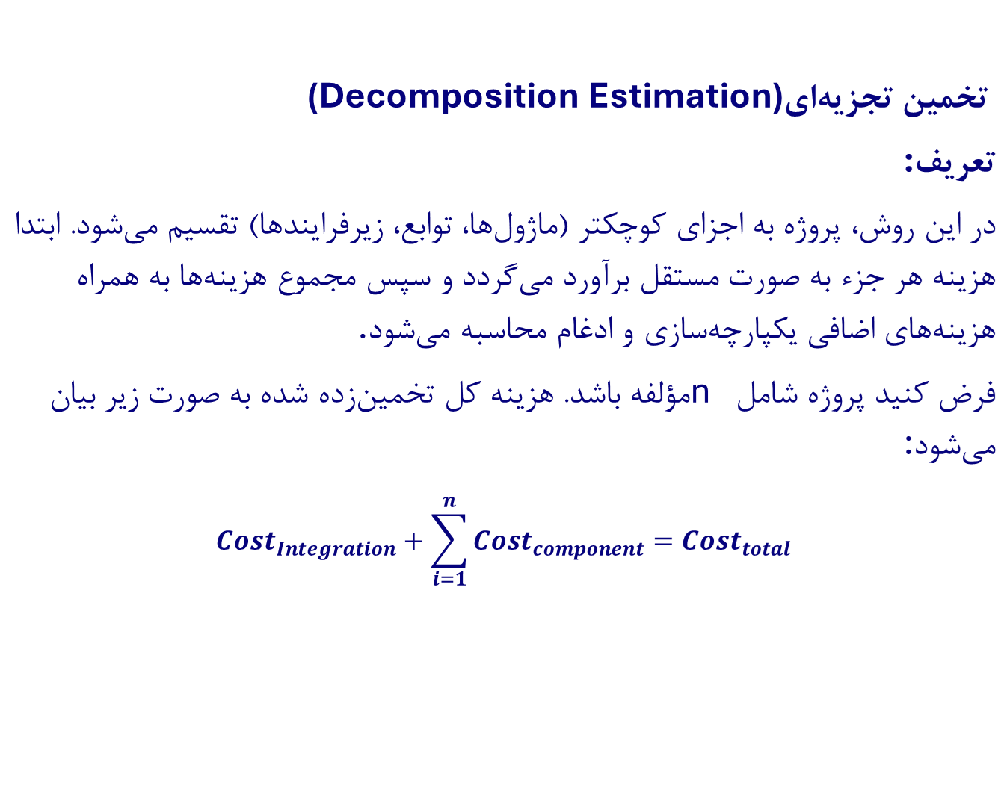
تکنیک‌های تخمین
ESE — Project Management
© Oscar Nierstrasz
ESE 9.<number>
Notes:
۱. تخمین تجزیه‌ای (Decomposition Estimation)
تعریف:
در این روش، پروژه به اجزای کوچکتر (ماژول‌ها، توابع، زیرفرایندها) تقسیم می‌شود. ابتدا هزینه هر جزء به صورت مستقل برآورد می‌گردد و سپس مجموع هزینه‌ها به همراه هزینه‌های اضافی یکپارچه‌سازی و ادغام محاسبه می‌شود.

Slide 19
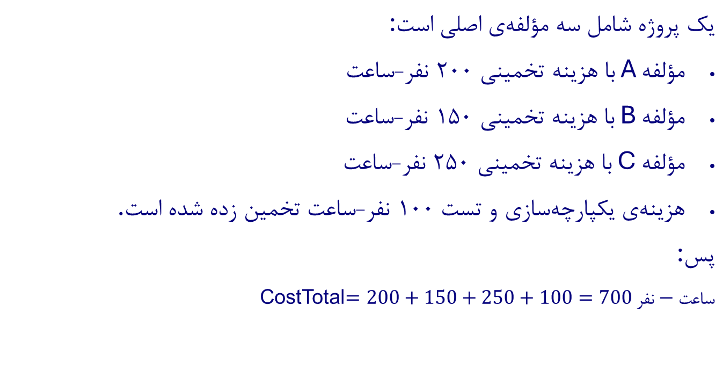
تکنیک‌های تخمین:تجزیه‌ای
ESE — Project Management
© Oscar Nierstrasz
ESE 9.<number>
Notes:
۱. تخمین تجزیه‌ای (Decomposition Estimation)
تعریف:
در این روش، پروژه به اجزای کوچکتر (ماژول‌ها، توابع، زیرفرایندها) تقسیم می‌شود. ابتدا هزینه هر جزء به صورت مستقل برآورد می‌گردد و سپس مجموع هزینه‌ها به همراه هزینه‌های اضافی یکپارچه‌سازی و ادغام محاسبه می‌شود.

Slide 20
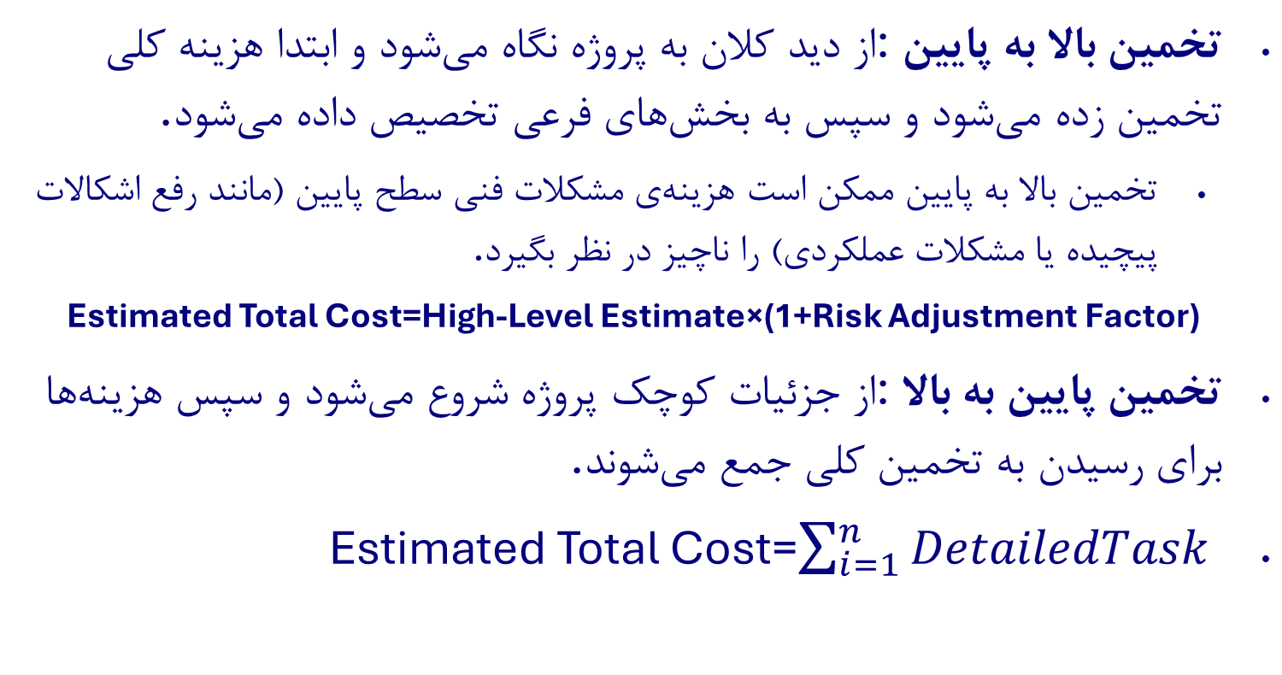
تکنیک‌های تخمین:تخمین بالا به پایین و پایین به بالا
ESE — Project Management
© Oscar Nierstrasz
ESE 9.<number>

Slide 21
تکنیک‌های تخمین:تخمین بالا به پایین و پایین به بالا
ESE — Project Management
مثال:
تخمین اولیه برای یک پروژه: ۱۰۰۰ نفر-ساعت (بالا به پایین)
ریسک‌های شناسایی شده: ۱۰٪
پس:
Adjusted Cost=1000×(1+0.10)=1100 نفر-ساعت
در مقابل، در پایین به بالا:
۵۰ کار کوچک با میانگین ۲۰ نفر-ساعت تخمین زده شده:
50×20=1000personHour نفر
© Oscar Nierstrasz
ESE 9.<number>

Slide 22
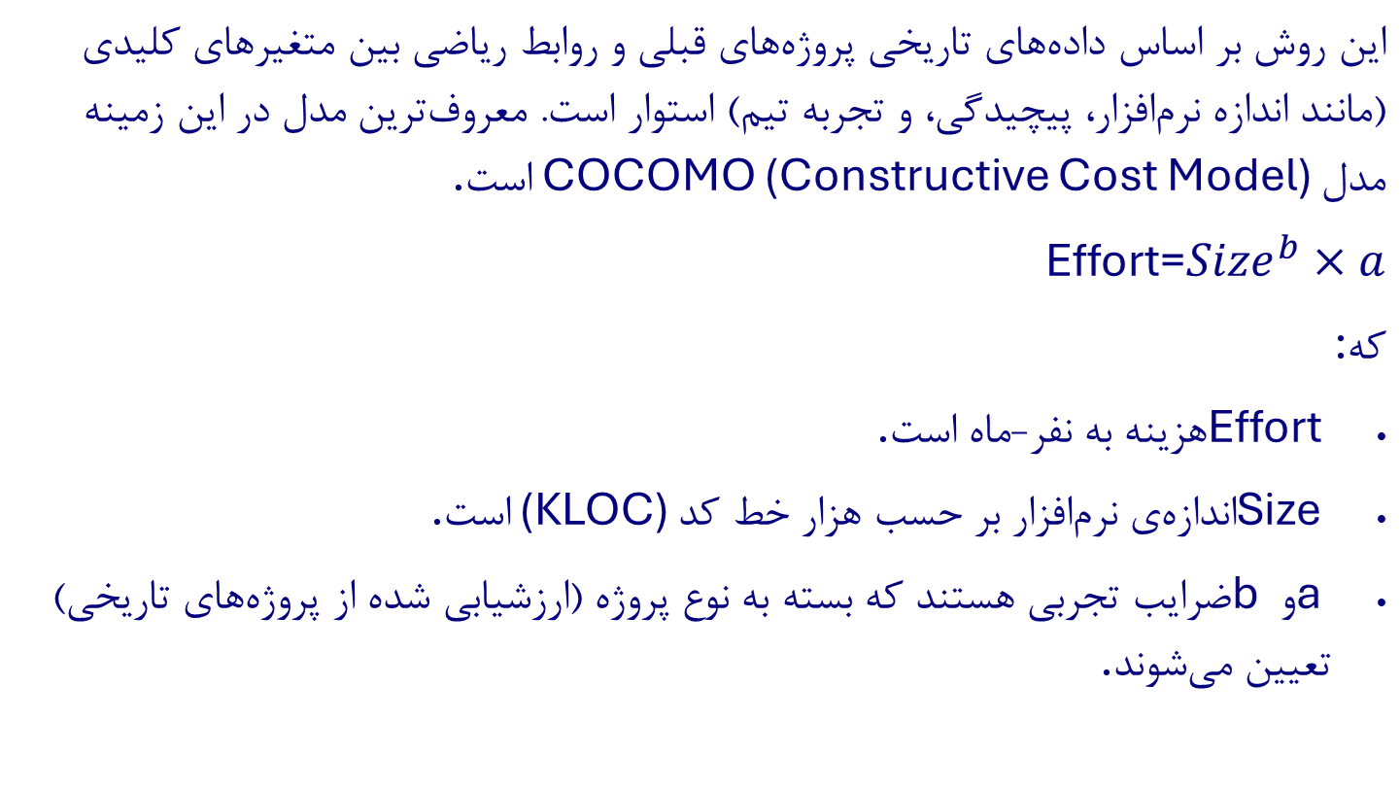
تکنیک تخمین: مدل‌سازی الگوریتمی هزینه (Algorithmic Cost Modeling)
ESE — Project Management
© Oscar Nierstrasz
ESE 9.<number>

Slide 23
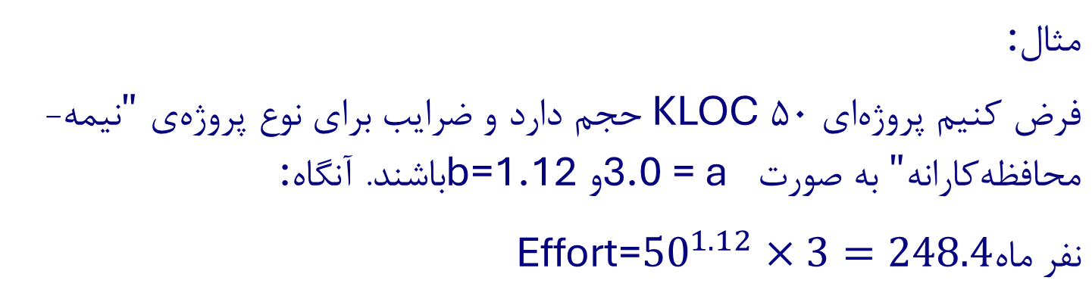
تکنیک تخمین: مدل‌سازی الگوریتمی هزینه (Algorithmic Cost Modeling)
ESE — Project Management
© Oscar Nierstrasz
ESE 9.<number>

Slide 24
مقایسه تکنیک‌های تخمین
ESE — Project Management
روش | مزیت | محدودیت
تجزیه‌ای | دقت در سطح مؤلفه | زمان‌بر بودن در پروژه‌های بزرگ
بالا به پایین/پایین به بالا | سرعت (بالا به پایین)، دقت (پایین به بالا) | ریسک نادیده گرفتن جزئیات (بالا به پایین)
الگوریتمی | استانداردسازی و مقایسه‌پذیری | نیاز به داده‌های تاریخی معتبر
© Oscar Nierstrasz
ESE 9.<number>
Notes:
۱. روش تجزیه‌ای (Decomposition-Based Estimation)
✅ توضیح:
در این روش، پروژه به اجزای کوچک‌تر (ماژول‌ها یا فعالیت‌ها) تجزیه می‌شود و برای هر جزء به‌صورت جداگانه تخمین زده می‌شود. سپس تخمین کلی با جمع این اجزا به‌دست می‌آید.
✅ انواع روش تجزیه‌ای:
● بالا به پایین (Top-Down):
شروع تخمین از کل پروژه و سپس شکستن آن به اجزای کوچک‌تر.
مزایا: سریع، مناسب برای برآورد اولیه
معایب: ممکن است جزئیات فنی یا پیچیدگی‌های ماژول‌ها نادیده گرفته شوند
مثال: می‌گوییم پروژه در کل ۱۰۰ روز طول می‌کشد، پس طراحی ۳۰٪، پیاده‌سازی 50٪، تست ۲۰٪ زمان می‌برد.
● پایین به بالا (Bottom-Up):
شروع تخمین از سطح اجزا و ترکیب آن‌ها برای رسیدن به تخمین کل پروژه.
مزایا: دقیق‌تر، مبتنی بر جزئیات واقعی
معایب: بسیار زمان‌بر در پروژه‌های بزرگ
مثال: برای هر کلاس نرم‌افزاری مدت زمان توسعه تخمین زده می‌شود و همه آن‌ها با هم جمع می‌شوند.
✅ جمع‌بندی:
بالا به پایین = سریع ولی کلی
پایین به بالا = دقیق ولی زمان‌بر
در عمل، ترکیبی از هر دو برای تعادل بین سرعت و دقت استفاده می‌شود.
۲. روش الگوریتمی (Algorithmic Estimation)
✅ توضیح:
در این روش از مدل‌های ریاضی برای تخمین استفاده می‌شود که معمولاً مبتنی بر داده‌های تاریخی و پارامترهای قابل اندازه‌گیری هستند.
✅ ویژگی‌ها:
استانداردسازی و مقایسه‌پذیری:
خروجی مدل‌ها قابلیت مقایسه در بین پروژه‌های مختلف را دارد.
نیاز به داده‌های تاریخی:
برای دقت بالا، به داده‌های واقعی پروژه‌های گذشته نیاز است (مثلاً تعداد خطوط کد، نفر-ساعت، پیچیدگی).
✅ مثال‌ها:
مدل COCOMO: تخمین هزینه بر اساس اندازه کد (KLOC)، عوامل ریسک و پیچیدگی
Function Point Analysis: تخمین بر اساس تعداد عملکردهای قابل مشاهده توسط کاربر (ورودی، خروجی، فایل‌ها، و غیره)
✅ مزایا:
عینی، قابل اتکا، امکان اتوماسیون
مناسب برای سازمان‌هایی با سابقه پروژه‌های زیاد
✅ معایب:
نیازمند داده‌های معتبر
برای پروژه‌های نوآورانه یا بسیار خاص ممکن است نامناسب باشد

Slide 25
نقشه‌راه
ESE — Project Management
مدیریت ریست
محدوده و تخمین
برنامه ریزی و زمانبندی
مقابله با تاخیرها
استخدام, هدایت, کار تیمی
© Oscar Nierstrasz
ESE 9.<number>

Slide 26
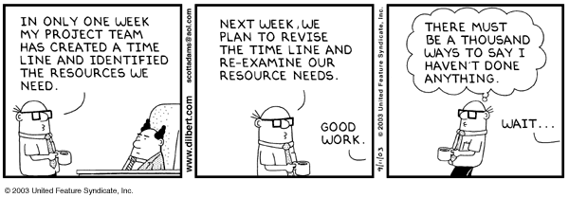
ESE — Project Management
http://en.wikipedia.org/wiki/Fair_use
© Oscar Nierstrasz
ESE 9.<number>
Notes:
Explanation:
First Panel: The employee proudly says that in one week, the team has just created a timeline and listed the needed resources—basic planning with no real action yet.
Second Panel: He continues, saying that next week they'll revise what they just did—still no implementation.
Third Panel: As he walks away, he realizes internally that he has spent time doing essentially nothing and thinks, "There must be a thousand ways to say I haven’t done anything."
پنل اول:
در عرض فقط یک هفته، تیم پروژه‌ام یک جدول زمانی ایجاد کرده و منابع مورد نیاز را شناسایی کرده‌اند.
پنل دوم:
هفته آینده، قصد داریم جدول زمانی را بازبینی کنیم و دوباره نیازهای منابع‌مان را بررسی کنیم.
(رئیس: کار خوبی‌ست.)
پنل سوم:
(با خودش فکر می‌کند): باید هزار راه برای گفتن اینکه "هیچ کاری نکرده‌ام" وجود داشته باشد.
صبر کن...

Slide 27
برنامه‌ریزی و زمان‌بندی
ESE — Project Management
برنامه ریزی خوب بستگی به شهود و تجربه مدیر پروژه دارد!
تقسیم پروژه به وظایف
وظایف به کارهای زیر و غیره.
تخمین زمان برای هر وظیفه
  تعریف وظایف به اندازه ی کوچک که تخمین زمان مورد نیاز آن واقعی باشد .
وظایف مهم باید با یک نقطه عطف به پایان برسد..
  نقطه عطف پروژه جایی است که گزارش پیشرفت پروژه به مدیریت ارسال میشود
  نقطه عطف غیر مبهم و واضح یک ضرورت است!
  (“80% coding finished” is a meaningless statement)
  نظارت بر پیشرفت کار توسط نقطه عطف
© Oscar Nierstrasz
ESE 9.<number>

Slide 28
برنامه‌ریزی و زمان‌بندی…
ESE — Project Management
وابستگی ها را در پروژه تعریف کنید
  Total time depends on longest (= critical) path in activity graph
  کم کردن وابستگی وظایف برای کاهش تاخیر
سازمان دهی وظایف بصورت همزمان برای بهینه کردن استفاده از نیروی کار
برنامه ریزی تکراری میشود
نظارت و تجدید نظر برنامه ریزی در طول پروژه انجام میشود
© Oscar Nierstrasz
ESE 9.<number>

Slide 29
افسانه: تحویل‌دادنی‌ها و نقاط عطف
ESE — Project Management
Myth
“تنها چیزی که نیازه تا تحویل داده بشه، برنامه اجرایی است.”
Reality
سندسازی همه جنبه های پروژه لازم است برای انجام نگه داری
© Oscar Nierstrasz
ESE 9.<number>
Notes:
افسانه: "تنها چیزی که باید تحویل داده شود، برنامه اجرایی است."
این افسانه می‌گوید که وقتی برنامه اجرایی (یا نقشه راه) برای یک پروژه تحویل داده شود، پروژه آماده موفقیت است. این عبارت به این معناست که تنها برنامه‌ریزی کافی است تا پروژه به درستی انجام شود.
واقعیت: "مستندسازی تمام جنبه‌های پروژه برای نگهداری مداوم ضروری است."
در واقعیت، برنامه اجرایی تنها یکی از قسمت‌های چرخه زندگی پروژه است. تکمیل موفقیت‌آمیز پروژه نیازمند مستندسازی کامل تمام جنبه‌های پروژه است که شامل موارد زیر می‌شود:
جزئیات فنی (معماری، کد، الگوریتم‌ها و غیره)
فرایندها (جریان کار، پروتکل‌های ارتباطی، متدولوژی‌ها)
تصمیمات اتخاذ شده (چرا برخی انتخاب‌ها به جای سایرین انجام شدند)
نتایج آزمون‌ها (مستندات QA، روش‌های تست)
برنامه‌های استقرار (مراحل برای راه‌اندازی، روش‌های بازگشت به عقب)
این مستندسازی جامع برای نگهداری پس از تحویل پروژه ضروری است. این مستندات به تیم‌های آینده کمک می‌کند تا سیستم را درک کنند، مشکلات را عیب‌یابی کنند، اجزا را به‌روزرسانی کنند و اطمینان حاصل کنند که سیستم به درستی عمل می‌کند. بدون مستندسازی کافی، نگهداری و به‌روزرسانی پروژه در طول زمان بسیار سخت‌تر می‌شود.
مثال:
تصور کنید که یک سیستم نرم‌افزاری برای یک مشتری توسعه داده شده است. تیم برنامه اجرایی، شامل زمان‌بندی و نقاط عطف را تحویل می‌دهد. اما بدون مستندسازی معماری فنی، دلایل تصمیم‌گیری یا به‌روزرسانی‌های احتمالی، توسعه‌دهندگان یا مدیران سیستم آینده برای تغییر، عیب‌یابی یا ارتقاء سیستم با مشکلات زیادی روبرو خواهند شد. این می‌تواند منجر به خطاها، ناکارآمدی‌ها و افزایش هزینه‌ها در طول زمان شود.

Slide 30
تحویل‌دادنی‌ها و نقاط عطف
ESE — Project Management
مفاد تحویلی پروژه چیزهایی هست که باید به مشتری تحویل داده شود
برای مثال
  سند اولیه مورد نیاز
  نمونه اولیهUI
  مشخصات معماری
© Oscar Nierstrasz
ESE 9.<number>

Slide 31
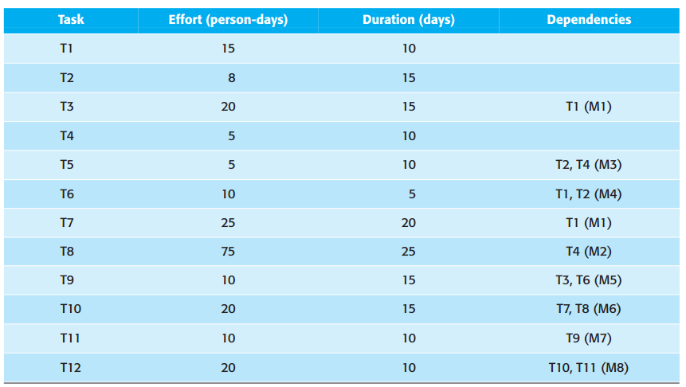
مثال: مدت‌ زمان وظایف و وابستگی‌ها
ESE — Project Management
What is the minimum total duration of this project?
© Oscar Nierstrasz
ESE 9.<number>

Slide 32
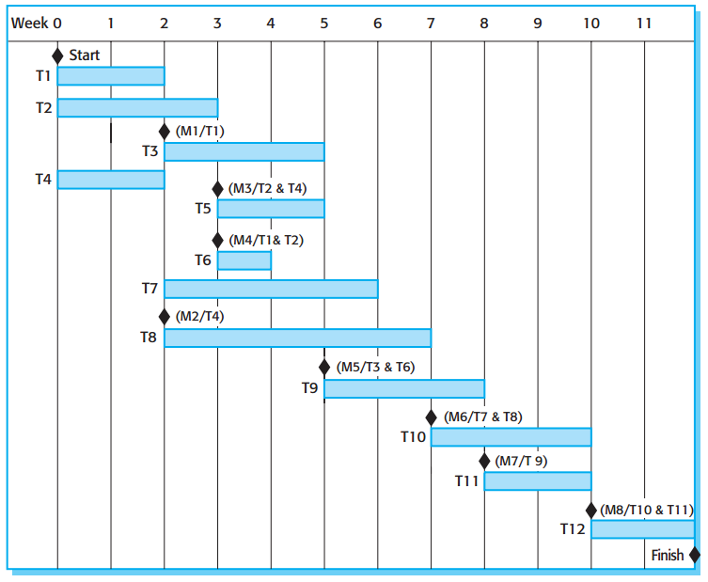
نمودار میله‌ای فعالیت
ESE — Project Management
© Ian Sommerville 2000
© Oscar Nierstrasz
ESE 9.<number>
Notes:
Notice that the estimated duration for some tasks is more than the effort required and vice versa. If the
effort is less than the duration, this means that the people allocated to that task are
not working full-time on it. If the effort exceeds the duration, this means that several
team members are working on the task at the same time.

Slide 33
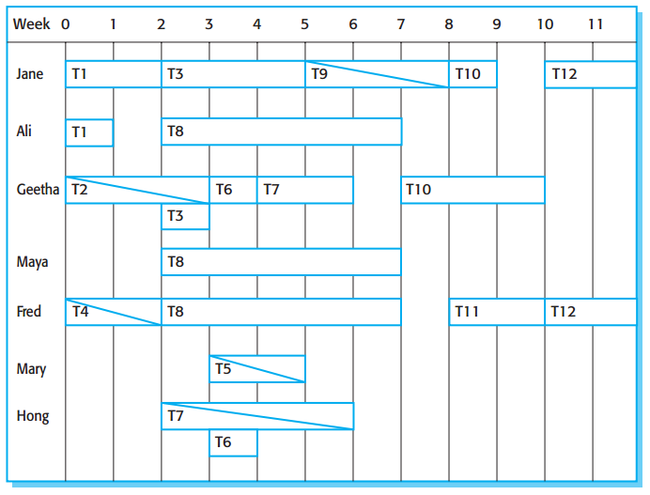
نمودار گانت: نمودار تخصیص کارکنان
ESE — Project Management
© Ian Sommerville 2000
diagonal line crossing the bar a part time task
© Oscar Nierstrasz
ESE 9.<number>
Notes:
They may be on holiday, working on other projects, attending training courses, or engaging in some other activity. I show part-time assignments
using a diagonal line crossing the bar.

Slide 34
نقشه‌راه
ESE — Project Management
مدیریت ریست
محدوده و تخمین
برنامه ریزی و زمانبندی
مقابله با تاخیرها
استخدام, هدایت, کار تیمی
© Oscar Nierstrasz
ESE 9.<number>

Slide 35
Myth: Delays
ESE — Project Management
شایعه
"اگر از برنامه عقب بیفتیم ، می توانیم برنامه نویسان بیشتری اضافه کنیم و عقب نمانیم.“
واقعیت
افزودن افراد بیشتر به طور معمول سرعت پروژه را کاهش می دهد.
© Oscar Nierstrasz
ESE 9.<number>
Notes:
Pressman p 20 ...

Slide 36
مشکلات زمانبندی
ESE — Project Management
برآورد سختی مشکلات و هزینه توسعه یک مسئله دشوار است
بهره وری با تعداد افراد کار بر روی یک وظیفه متناسب نیست
اضافه کردن افراد به پروژه به تاخیر خورده باعث تاخیر بیشتر میشود به علت سربار ارتباطی
اتفاقات غیر منتظره همیشه رخ میدهند، همیشه احتمال این مسائل باید داده شود
کوتاه کردن از آزمون و بررسی دوباره در زمان بحران
کار کردن درطول شب یک راه حل کوتاه مدت است.
© Oscar Nierstrasz
ESE 9.<number>
Notes:
برآورد سختی مشکلات و هزینه توسعه یک مسئله دشوار است
مثال:
در پروژه پیاده‌سازی یک سیستم مدیریت موجودی، تیم در ابتدا برآورد می‌کند که ماژول همگام‌سازی با دستگاه‌های بارکدخوان ظرف ۲ هفته تکمیل می‌شود. اما در فاز توسعه، برخورد با انواع پروتکل‌های قدیمی دستگاه‌ها و نقص در مستندات باعث می‌شود زمان لازم به ۶ هفته افزایش یابد و هزینه نیروی انسانی ۳ برابر برآورد اولیه شود.
بهره‌وری با تعداد افراد کار بر روی یک وظیفه متناسب نیست
مثال:
یک تیم ۲ نفره می‌تواند یک API ساده در ۴ روز بسازد، اما اگر همان API را ۴ نفر به‌طور موازی کار کنند، به‌دلیل هم‌پوشانی وظایف و نیاز به هماهنگی، ممکن است ۳ روز طول بکشد—نه ۲ روز—که در عمل بازدهی هر فرد کاهش می‌یابد.
اضافه کردن افراد به پروژه به تاخیر خورده باعث تاخیر بیشتر می‌شود به علت سربار ارتباطی
مثال:
پروژه تست امنیت یک اپلیکیشن موبایل دو هفته تأخیر خورده است. مدیر پروژه دو توسعه‌دهنده دیگر اضافه می‌کند، اما هر توسعه‌دهنده جدید باید بر اساس راهنمای فنی و کد موجود آموزش ببیند، در نتیجه ۵ روز صرف برگزاری جلسات هم‌ترازی (onboarding) و رفع ابهام می‌شود و تأخیر کل پروژه به جای کاهش، بیشتر می‌گردد.
اتفاقات غیرمنتظره همیشه رخ می‌دهند؛ همیشه احتمال این مسائل باید داده شود
مثال:
سرور دیتابیس اصلی در شب قبل از عرضه به‌دلیل قطع برق دیتاسنتر از کار می‌افتد. اگر تیم قبلاً یک سناریوی «تأخیر سخت‌افزاری» را با احتمال ۱۰٪ در برنامه‌ریزی لحاظ کرده باشد، بلافاصله از سرور پشتیبان استفاده و تأخیر کلی را تنها به یک روز محدود می‌کند؛ در غیر این صورت کل برنامه عرضه عقب می‌افتد.
کوتاه کردن از آزمون و بررسی دوباره در زمان بحران
مثال:
به‌علت فشار زمان، تیم تصمیم می‌گیرد تست‌های خودکار بخش پرداخت آنلاین را حذف کند. پس از عرضه، مشتری با خطای نادرستی در محاسبه مالیات روبه‌رو می‌شود که به‌دلیل حذف تست محاسبات اتفاق افتاده؛ رفع این مشکل سه روز زمان و چند ده میلیون تومان هزینه پشتیبانی اضافی می‌برد.
کار کردن در طول شب یک راه‌حل کوتاه‌مدت است
مثال:
در هفته آخر پروژه راه‌اندازی زیرساخت ابری، تیم سه شب متوالی تا ساعت ۳ بامداد کار می‌کند تا تأخیر را جبران کند. اگرچه در کوتاه‌مدت مایلستون را به‌موقع عبور می‌دهند، اما پس از آن اعضا با خستگی مزمن، افت کیفیت کد و افزایش خطاهای جزئی مواجه می‌شوند که هفته‌ها روند نگهداری را کند می‌کند.

Slide 37
برنامه ریزی تحت عدم اطمینان
ESE — Project Management
به وضوح مشخص کنید که چه می دانید و نمی دانید
به وضوح مشخص کنید که چه کار خواهید کرد برای کاستن عوامل ناشناخته
اطمینان حاصل کنید که نقاط عطف اولیه حتی اگر دوباره برنامه ریزی شود سر وقت باشد
© Oscar Nierstrasz
ESE 9.<number>

Slide 38
مقابله با تاخیر‌ها
ESE — Project Management
نقاط محتمل تاخیرها را کشف کنید
... به این طریق فرصت بیشتری برای بازیابی دارید
...
© Oscar Nierstrasz
ESE 9.<number>

Slide 39
مقابله با تاخیر‌ها
ESE — Project Management
نحوه ریکاوری:
ترکیب این سه عمل است
اضافه کردن کارمندان ارشد به وظایف مشخص شده
  خارج از مسیر بجرانی برای جلوگیری از سربار ارتباط
اولویت بندی نیازمندی ها و تحویل به صورت تدریجی
  مهمترین عملکردها رو سر وقت تحویل دهید
  تست کردن یک اولویت باقی می ماند(even if customer disagrees)
تمدید مهلت انجام
© Oscar Nierstrasz
ESE 9.<number>

Slide 40
Gantt Chart: Slip Line
ESE — Project Management
Visualize slippage متصور کردن تاخیر
Shade time line = portion of task completed
Draw a slip line at current date, connecting endpoints of the shaded areas
  bending to the right = ahead of schedule
  to the left = behind schedule
J
F
M
A
M
J
J
A
S
O
N
D
J
F
M
A
M
J
J
A
1.Start
2.Design
3.Implementation
3.1.build scanner
ahead of schedule
3.2.build parser
3.3. build code generator
4.Integrate & Test
behind
5.Write manual
6. Reviewing
7. Finish
© Oscar Nierstrasz
ESE 9.<number>

Slide 41
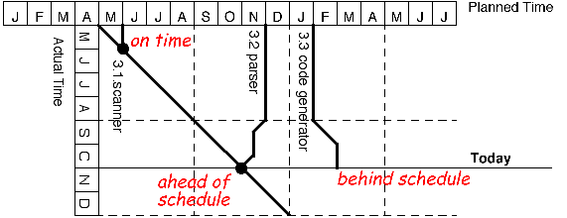
Timeline Chart
ESE — Project Management
Visualise slippage evolution متجسم کردن تکامل تاخیر
bullets at the end of a line represent completed tasks
© Oscar Nierstrasz
ESE 9.<number>

Slide 42
نقشه‌راه
ESE — Project Management
مدیریت ریست
محدوده و تخمین
برنامه ریزی و زمانبندی
مقابله با تاخیرها
استخدام, هدایت, کار تیمی
© Oscar Nierstrasz
ESE 9.<number>

Slide 43
Software Teams
ESE — Project Management
سازماندهی تیمی
تیم ها باید نسبتا کم باشند (کمتر از 8)
  حد اقل کردن سربار ارتباطی
  استاندارد کیفیت تیم را می توان توسعه داد
  اعضا میتوانند با یکدیگر همکاری نزدیکی داشته باشند
  برنامه ها به عنوان اموال تیم ("برنامه نویسی بی نظیر") در نظر گرفته می شود
پروژه های بزرگ را به چند پروژه کوچکتر برسانید
تیم های کوچک ممکن است به شکل غیر رسمی و دموکراتیک سازماندهی شوند
© Oscar Nierstrasz
ESE 9.<number>
Notes:
A chief programmer team is a programming team organized in a star around a "chief" role, granted to the software engineer who understands the system's intentions the best.

Slide 44
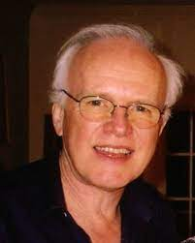
تیم گردانی، هدایت تیم
ESE — Project Management
مدیران در خدمت تیم خود هستند
مدیران اطمینان می دهند که تیم اطلاعات و منابع لازم را در اختیار دارد
"وظیفه مدیر این نیست که مردم کار کند ، بلکه این امکان را برای مردم فراهم می کند که کار کنند"
— Tom DeMarco
مسئولیت نیازمند اعتبار است
مدیران مسئولیت میدهند
  به تیم خود اعتماد کنید تا آنها هم به شما اعتماد کنند.
© Oscar Nierstrasz
ESE 9.<number>

Slide 45
تیم گردانی، هدایت تیم
ESE — Project Management
مدیران مدیریت می کنند
مدیران نمی توانند وظایف در مسیر بحرانی را انجام دهند
  مخصوصاً برای مدیران فنی دشوار است!
توسعه دهندگان مهلت ها را کنترل می کنند
یک مدیر نمی تواند مهلتی را که توسعه دهندگان با آن موافقت نکرده اند تأمین کند
© Oscar Nierstrasz
ESE 9.<number>

Slide 46
آنچه باید بدانید!
ESE — Project Management
چگونه نمونه سازی اولیه می تواند در کاهش خطر در یک پروژه کمک کند؟
نقاط عطف چیست ، و چرا آنها مهم هستند؟
از شبکه فعالیت می توانید چه چیزی یاد بگیرید؟ جدول زمانی فعالیت؟
چرا تیم های برنامه نویسی نباید بیشتر از حدود 8 عضو داشته باشند؟
© Oscar Nierstrasz
ESE 9.<number>

Slide 47
The End
Question?

